Slide 1

Notes:
纪荣嵘，https://mac.xmu.edu.cn/directions.htm厦门大学，发表多篇cvpr顶会文章，研究方向有NAS
本文是关于模型剪枝的论文，主要是利用特征图的秩衡量对应卷积核的重要程度，主要贡献就是发现同一卷积核产生的特征图的秩相似，从数学上也说明了高秩比低秩包含的信息多

Slide 2
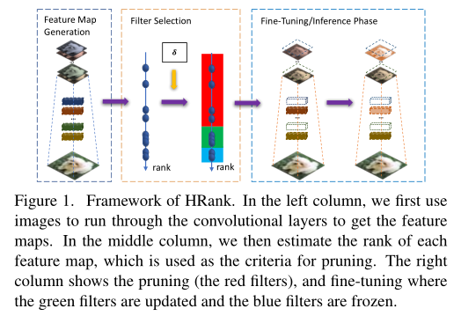
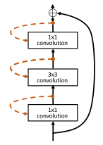
Framework

Slide 3
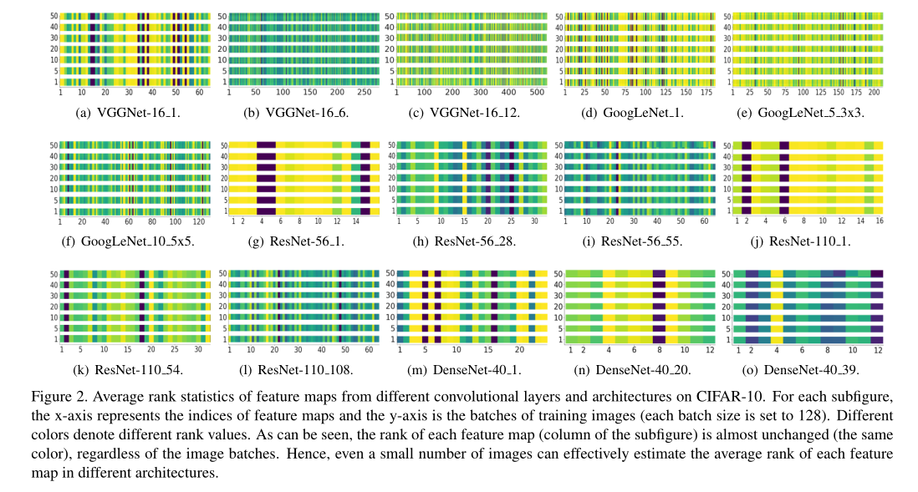

Slide 4
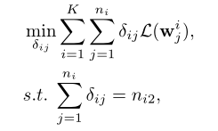

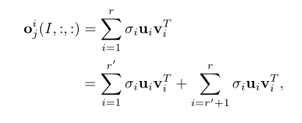
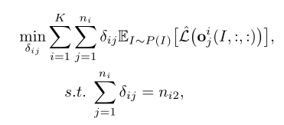

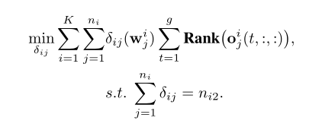
Notes:
被剪枝时希格玛为1
之前直接在卷积核中设计L
之前也有使用特征图估计卷积核的重要程度，但是依赖图像的分布，可用蒙特卡洛方法近似，但是需要用大量的输入图片

Slide 5


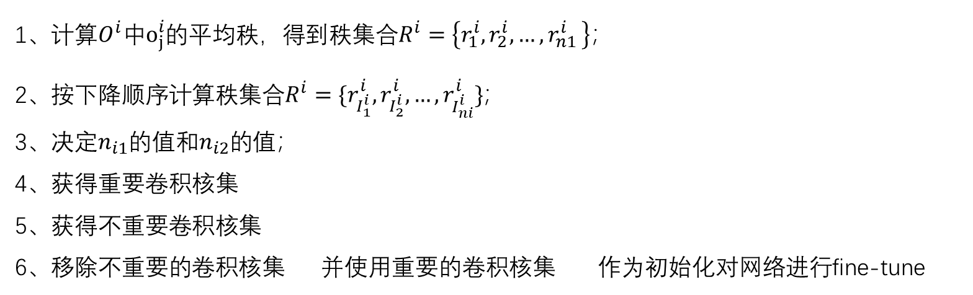
剪枝流程
1、计算$O^{i}中o_{j}^{i}$的平均秩，得到秩集合$R^{i}=\left\{r_{1}^{i},r_{2}^{i},{…,r}_{n1}^{i}\right\}；$
2、按下降顺序计算秩集合$R^{i}=\{r_{I_{1}^{i}}^{i},r_{I_{2}^{i}}^{i},…,r_{I_{ni}^{i}}^{i}\}$；
3、决定$n_{i1}$的值和$n_{i2}$的值；
4、获得重要卷积核集
5、获得不重要卷积核集
6、移除不重要的卷积核集 并使用重要的卷积核集 作为初始化对网络进行fine-tune

Slide 6
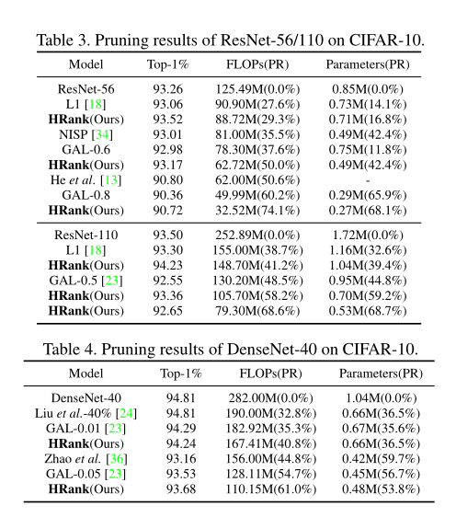
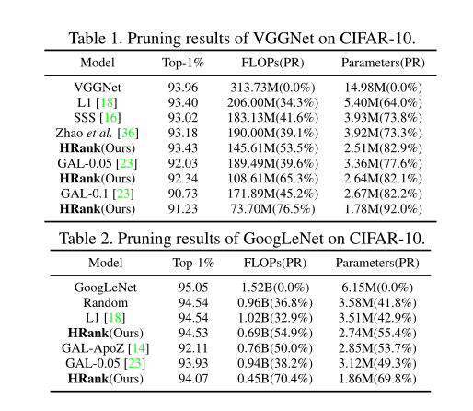

Slide 7
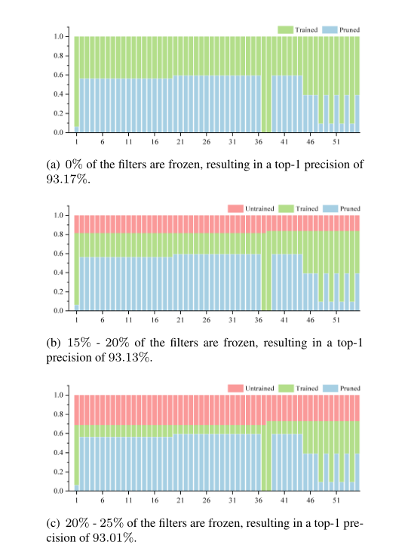
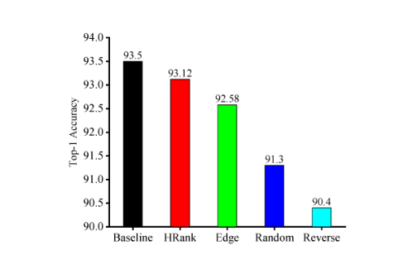
Notes:
Edge：低秩和高秩特征图的卷积核被剪掉
Random：随机裁剪卷积核
Reverse：剪掉秩比较大的特征图对应的卷积核

